Slide 1
3-2-4 他者になりすました投稿
Notes:
■本教材の利用規約を一番下に記載しています。必ず事前にご確認いただき、利用規約に同意した上で、本教材をご利用ください。
【特徴と使い方】
・スライド3枚を使って、啓発対象者に情報セキュリティの知識を供与、または興味を喚起することを目的としています。
・対象者に「自分事」として考えてもらえるよう、
1枚目のスライドは、「発問」から始まります。
2枚目のスライドでは、「答え」や「様々な視点」を提示します。
3枚目のスライドでは、対策等の解説や発展的な知識の提供、または課題検討を深めるための別観点からの発問や興味を持って調べるための方法等を提示します。
・ノートには啓発する際のセリフ例を記載しています。また、教材が扱うテーマに関連する資料のある場合は参考資料を記載しています。
【想定する啓発対象者】
SNSの利用者
【ポイント】
実在する人物になりすまして投稿することの問題点を考えさせる。
【本教材利用規約】
本教材は、情報セキュリティに関する啓発を目的に独立行政法人情報処理推進機構（IPA）（以下「IPA」という。）が作成した教材、およびこれに付随する資料（今後に作成され得る各々の改訂版を含む。）により構成されます。なお、改訂版が利用可能となった後は、専ら改訂版をご利用ください。
IPAは、本利用規約に同意いただくことを条件として、本教材の利用を無償で許諾します。有償セミナー等での利用を希望する場合は、事前にIPAに申し出て別途許諾を得てください。
1.本教材に関する著作権その他すべての権利は独立行政法人情報処理推進機構（IPA）が保有しており、国際条約、著作権法その他の法律により保護されています。
2.本教材は、情報セキュリティや情報モラルの教育、普及の目的に限り、無償の授業、各種セミナーや研修等にご利用いただけます。
3.必要な範囲での複製（生徒等受講者への配布のための複製を含む。）は可能とします。
4.本教材は原文のまま利用してください。ただし、グラフの形式を変える、文体を変える等、単なる表記形式のみの変更は可能とし、また、具体的な利用場面においてやむを得ない場合であって、かつ前記目的のために必要な場合には、その必要な範囲で、利用者の責任において、文意を変えず、かつ原文のままでないことが容易にわかるように明記または明示（例「～を基に作成」等）することを条件として、文面の一部改変等を可能とします。
5.本教材の中のデータやグラフ・図表・イラスト・映像等の全部または一部を引用等した場合、本利用規約に同意したものとみなします。
6.いかなる形で利用する場合においても本教材を利用する際は、出典（IPAの名称、資料名、URL等）を容易に判る態様で明記または明示してください。
7.本教材を利用する部分と利用者が自ら作成する部分が混在した教材等を作成する場合、本教材利用部分か、利用者自身による作成部分かが容易かつ明確に判別できるようにしてください。なお、利用者は、自己の作成部分について全ての責任を負うものとします。
8.本教材（本項においては、利用者が自ら作成する部分が混在する場合を含む）の二次利用を希望する者に対して複製物を配布する場合には、相手先に本利用規約を配布するなどにより、相手先が本教材（利用者が自ら新たに作成した部分を除く）を利用する際には本利用規約に同意する必要があることを伝えてください。
9.本教材で提供する情報の正確性、信頼性、網羅性及び完全性については、IPAが保証するものではありません。
10.本教材のファイルをダウンロードすることまたは利用したこと等により生じるいかなる損害（他人に対して責任を負う場合を含む。）についてもIPAは何ら責任を負いません。
11.本利用規約は予告なく改正する場合があります。その場合、改正後の内容は、それがIPAのウェブページ上で公表された時以降の利用に適用するものとします。
12.本教材及び本利用規約に関する質問は、net-anzen@ipa.go.jpまでお寄せください。なお、IPAからの応答等は、その業務に支障のない範囲内とさせていただきます。
独立行政法人情報処理推進機構 セキュリティセンター
以上

Slide 2
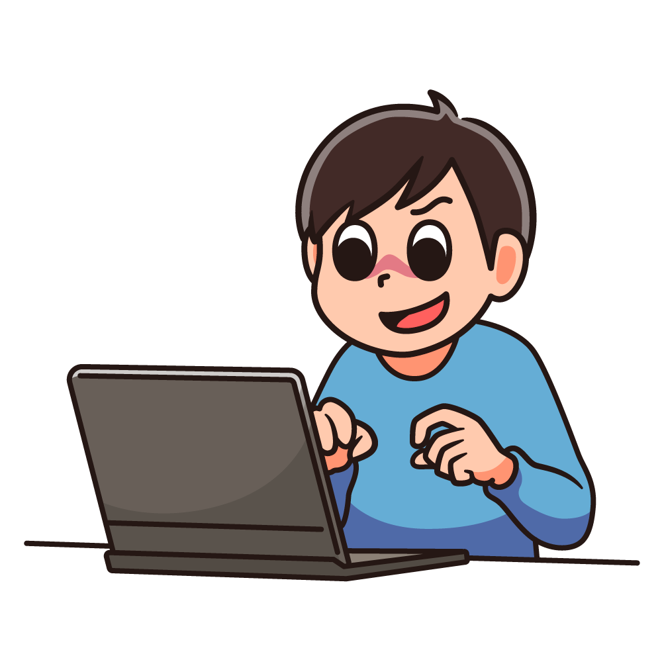
考えてみよう
友だちの写真を使ってSNSのアカウントを作った。炎上しそうな投稿でもしようかな。
えん じょう
と う こ う
Notes:
【啓発時のセリフ例】
SNSを使う時、自分のアイコンとして写真を使うこともできます。
必ずしも顔である必要はありませんが、自分の顔をアイコンにする人も多数います。
さて、この人のように友達の写真を使ってSNSアカウントを作成することについて、どう思いますか？
また、そのアカウントで炎上しそうな投稿、つまり、その友達にとって悪い評価となるような投稿をした場合にはどうなるのでしょうか。

Slide 3
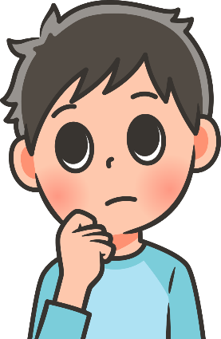
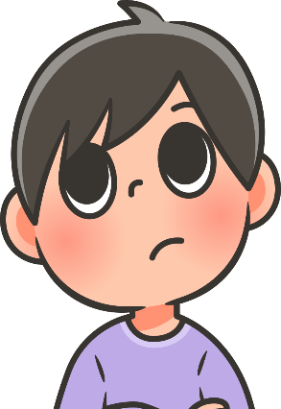
みなさんはどう思いますか？
ばれないと思うけど、やめたほうがいいよ。
と も だ ち
友達の写真を使うのはよくないと思う。
えんじょう
だれ
炎上したら誰がやったか わかるんじゃない？
Notes:
【啓発時のセリフ例】
さて、さまざまな意見が出ました。
実在する誰かのふりをして、その人が発言しているように見せかける行為を「なりすまし」といいます。
「ばれないと思うけど、やめたほうがいいよ。」
「友達の写真を使うのはよくないと思う。」
「炎上したら誰がやったかわかるんじゃない？」
みなさんはどう思いますか？
まず、一番目の意見を考えてみましょう。
友だちの写真を使えば、投稿した本人の仕業だとばれないのか？
そして、ばれなければ、炎上するような投稿をしてもいいのか？
という二つの観点があります。
前者の観点については、次のスライドで触れます。
後者の観点ですが、たとえ投稿した本人の仕業だとばれなかったとしても、炎上するような投稿をしてはいけませんよね。
次に、二番目の意見を考えてみましょう。
みなさんが自分の写真を勝手に使われたときのことを考えてみてください。良い気分ではありませんよね。
最後に、三番目の意見を考えてみましょう。
炎上することと、その人が特定されることに直接的な因果関係はありませんが、炎上することでその投稿が多くの人の目に触れて、これまでの投稿内容を含めて分析され、特定される場合があります。(例えば、投稿している時間帯や言葉の使い方から、本名で使っているアカウントとの類似性に気付かれ、特定されるケースがあります。)

Slide 4
知っておこう
なりすましは禁止行為
き ん し こ う い
ふ り え き
なりすました相手の不利益になることをすると名誉棄損になることも
め い よ き そ ん
考えてみよう
なぜ、なりすましをする人がいるのだろうか？
あなたがなりすまされたら、どのような気持ちになりますか？
Notes:
【啓発時のセリフ例】
今回のような、実在する人に「なりすます」行為は、多くのSNSで禁止されています。
発覚した場合は、アカウントを削除されたり、利用できなくなったりすることもあります。
さらに、今回のケースのように、なりすましをした相手の不利益になるようなことをすると、名誉棄損などの理由で訴えられる場合もあります。
では、もう少し考えてみましょう。
なぜ、なりすましをする人がいるのでしょうか？
どのような動機でなりすましをするのか、ということと合わせて考えてみましょう。
また、みなさん自身がなりすましをされたらどのような気持ちになりますか？
どうすればなりすましをする人が少なくなるのか、ということと合わせて考えてみましょう。
※名誉棄損、侮辱、プライバシー侵害、肖像権侵害、アイデンティティ権侵害当の権利侵害とみなされる可能性があります。

